Slide 1


CAPACITACION DE LA CONTRALORIA SOCIAL PARA EL DESARROLLO PROFESIONAL DOCENTE UTU-2023

Slide 2

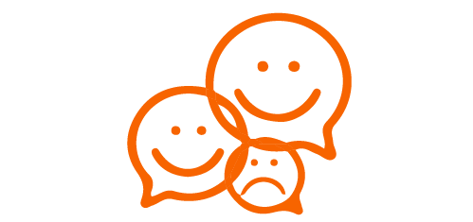




CONTENIDO
¿Qué es la contraloría social?
¿Qué es el comité de contraloría social y quienes lo conforman?
Funciones del encargado de la contraloría social
Documentos normativos de la contraloría social
Información sobre quejas y denuncias
PICTS
FORMATOS DE CONTRALORIA SOCIAL CCS

Slide 3
¿Qué es la Contraloría social?
Conforme al artículo 69 de la Ley General de Desarrollo Social, se define como:
El mecanismo con el que cuenta la población beneficiara de programas federales de desarrollo social, para que participe en la vigilancia del ejercicio de los recursos públicos y en la verificación del cumplimiento de las metas y objetivos a través de los Comités de Contraloría Social.
Beneficios: Previene posibles irregularidades y desvíos de recursos. Evita la mala calidad de las obras de infraestructura cultural de los apoyos y los servicios. Incrementa la credibilidad en los programas de desarrollo social. Contribuye al desarrollo de procesos de ciudadanización.

Slide 4
¿Qué es la contraloría social?
Son las formas de organización social constituidas por los beneficiarios de los programas de desarrollo social a cargo de las dependencias y entidades de la Administración Pública Federal, para el seguimiento, supervisión y vigilancia de la ejecución de dichos programas.
¿Quienes lo conforman?
¿Quién integra el comité de la C. S.?
Los beneficiarios del programa; son los Profesores de Tiempo Completo.
¿Cuántos integrantes son en el Comité?
El mínimo de integrantes es uno y el máximo abierto. El número de mujeres y hombres deberá ser equilibrado.
¿Cuántos comités de C. S. serán?
De preferencia uno por el programa.

Slide 5
Funciones del encargado de la contraloría social
Garantizar la transparencia y la rendición de cuentas
Crear una corresponsabilidad den el Estado y los beneficiarios
Favorecer la participación organizada de grupos vulnerables
Ayudar a mejorar las obras, apoyos y servicios públicos
Inhibe la corrupción, la discrecionalidad y el uso político de los programas públicos
Combatir la corrupción e impunidad
Aportar elementos para establecer estrategias de fiscalización
Vinculación con otros actores para el logro de resultados
Fortalecer los vínculos de confianza entre el gobierno y sociedad
Promover mecanismos para atender las demandas sociales de manera organizada

Slide 6
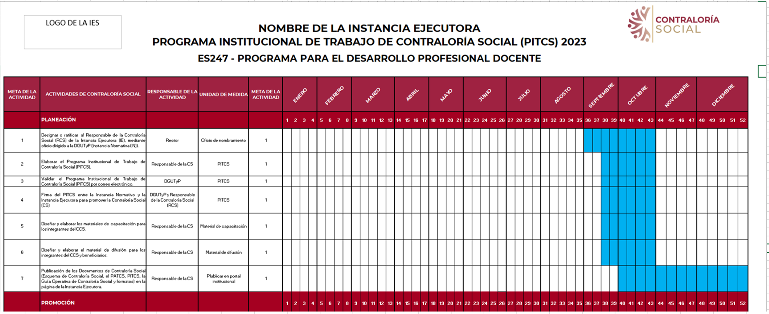
PICTS

Slide 7
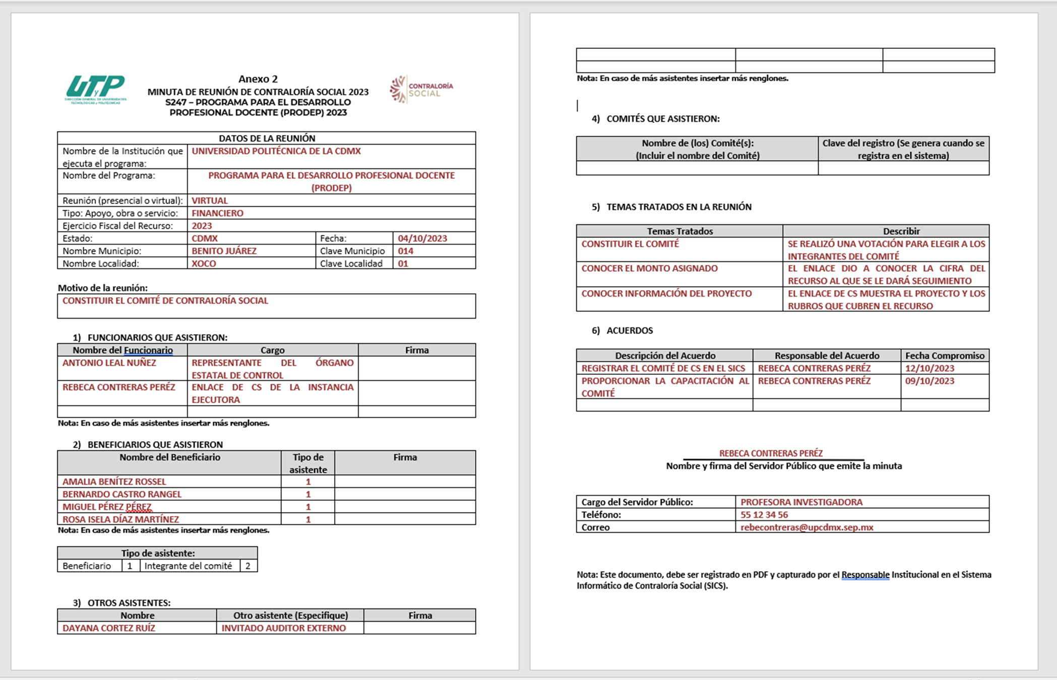
FORMATOS DE CONTRALORIA SOCIAL (CCS)

Slide 8
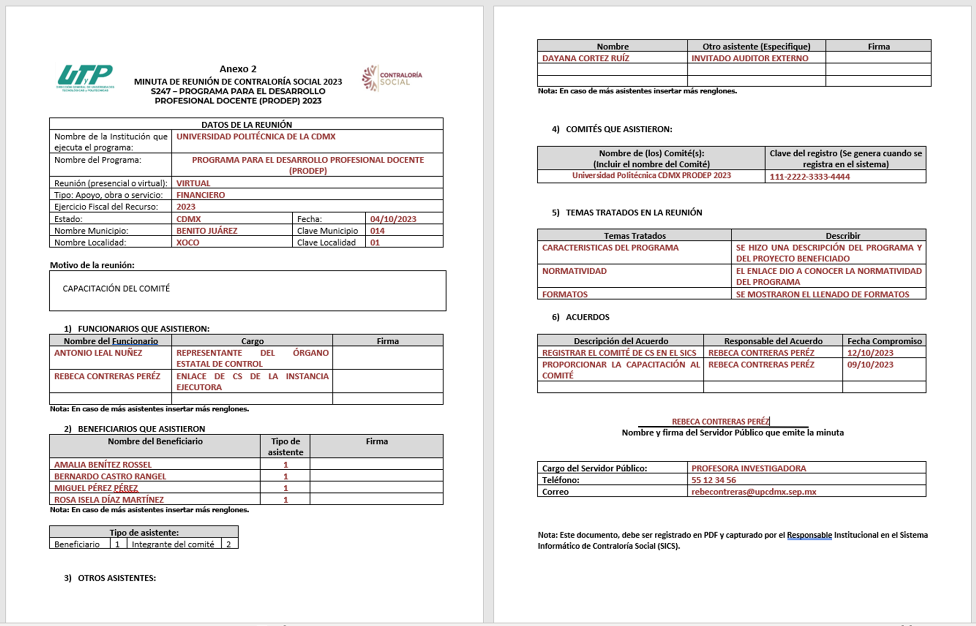

Slide 9

Documentos normativos de la contraloría social
Los documentos normativos de la Contraloría Social sirven para planear y operar a las actividades de Contraloría Social, así como generar acciones de vigilancia y seguimiento a los recursos autorizados de los programas sociales. Asimismo, éstos son elaborados por la Instancia Normativa (IN).

Slide 10
Información sobre quejas y denuncias
Los medios disponibles para la presentación de Quejas y Denuncias a nivel federal son:
En la Secretaría de la Función Pública:
Denuncia Ciudadana de la Corrupción (SIDEC):
https//sidec.funcionpublica.gob.mx/#!
Vía correspondencia: Dirección General de Denuncias e Investigaciones de la Secretaría de la Función Pública en Av. Insurgentes Sur No. 1735, Piso 2 Ala Norte, Guadalupe Inn, Álvaro Obregón, CP 01020, Ciudad de México.
Vía telefónica: En el interior de la República al 800 11 28 700 y en la Ciudad de México 55 2000 2000.
Presencial: En el módulo 3 de la SFP en Av. Insurgentes Sur No. 1735, PB, Guadalupe Inn, Álvaro Obregón, CP 01020, Ciudad de México.
Aplicación (App) “Denuncia Ciudadana de la Corrupción”
En el Órgano Interno de Control:
Correo electrónico especial: quejas@nube.sep.gob.mx, con el objeto de facilitar a los miembros de las comunidades universitarias y población en general, la emisión de preguntas y/o sugerencias o, en su caso, inconformidades sobre el desarrollo de los proyectos apoyados con recursos del programa.
Telefónicamente al número 55 36 01 86 50.
Directamente en el Órgano Interno de Control de la SEP ubicado en: Av. Universidad 1074, Col. Xoco, Alcaldía Benito Juárez, C.P. 03330, Cd. de México, Méx.
En la Instancia Normativa:
Correo electrónico especial:
quejas_denuncias@nube.sep.gob.mx, con el objeto de facilitar a los miembros de las comunidades universitarias y población en general, la emisión de preguntas y/o sugerencias o, en su caso, inconformidades sobre el desarrollo de los proyectos apoyados con recursos del Programa.
Directamente en la Dirección de Planeación, Evaluación e Informática de la Dirección General, con la Subdirectora de Evaluación, en Av. Universidad 1200, Sector 3-22 del tercer piso en la Colonia Xoco, Alcaldía Benito Juárez, Ciudad de México, México C.P. 03330; o bien,
Telefónicamente: Comunicarse al 55 36 01 16 10 o al Conmutador de la SEP: 55 36 01 16 00, extensiones 67151 o 67153,
Correo electrónico: stapia@nube.sep.gob.mx
Órganos Estatales de Control (OEC):
A nivel estatal los establecidos por los en cada entidad federativa.

Slide 11

GRACIAS POR SU ATENCION

